Slide 1

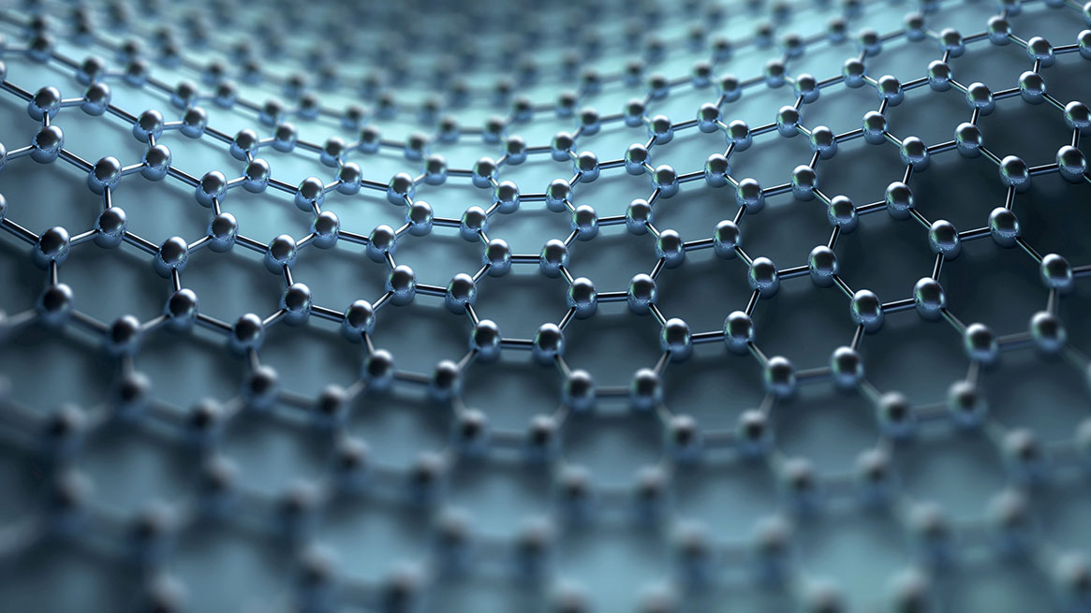
TEMA 1. Ampliación
Tarea 6.
Andrés Feases

Slide 2
Índice
1. Cajas de Ordenador.
2. Fuentes de Alimentación
3. Placas Base.
4. Procesadores.
5. Refrigeración
6. Tarjetas de Memoria RAM.
7. Tarjetas de Video.
8. Tarjetas de Sonido.
9. Dispositivos de Almacenamiento

Slide 3
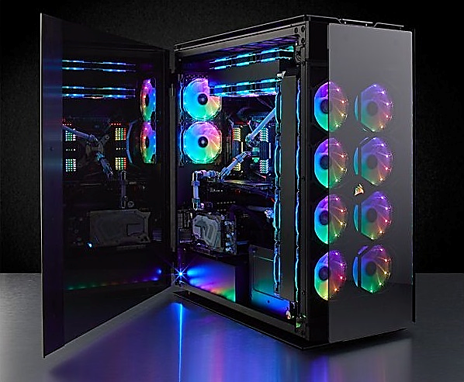
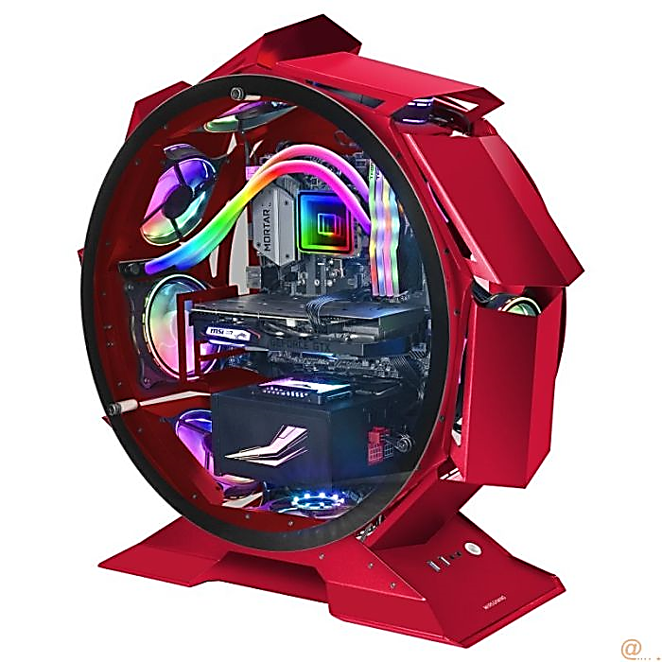
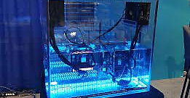
CAJAS DE ORDENADOR
Supertorre
Torre Custom
Torre Pecera
Esta caja de gran tamaño esta diseñada para contener placas base de formato E-ATX.
En un inicio se usaron para crear servidores personales, pero en la actualidad también son utilizadas para Gaming, Streaming y Diseño Grafico.
Esta caja son la ultima hora entre excéntricos.
Son cajas creadas con diseños principalmente futurísticos, ganando mucha popularidad por sus creativos diseños. Realmente no necesariamente mejoran el rendimiento, simplemente mejora la estética y la creatividad artística.
Esta caja es realmente increíble. Simplemente se trata de llenar una pecera de agua y sumergir los componentes dentro.
Importante que realmente el liquido no es agua, sino normalmente aceites minerales. Este proceso de refrigeración es llamado como refrigeración por inmersión. Lo que lo diferencia enormemente de una Torre Custom
Nunca he tenido la oportunidad de conocer a nadie que tenga este artefacto. Debe ser el mejor pc para el verano.

Slide 4
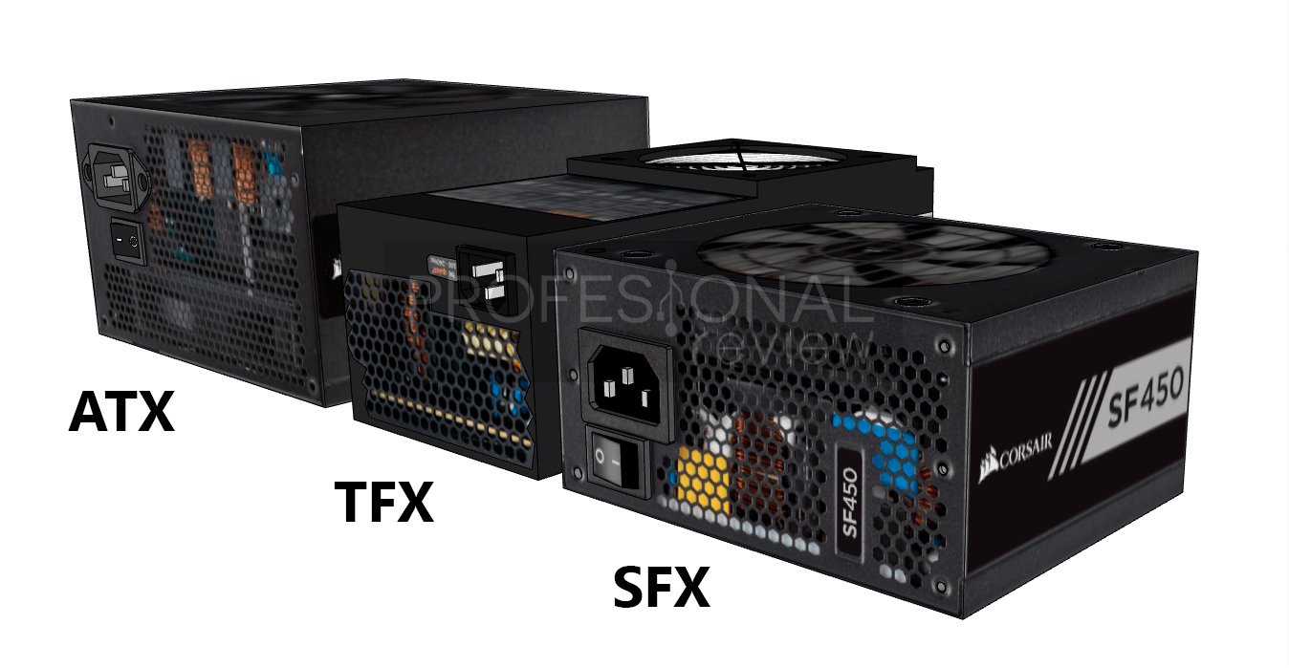

Fuentes de Alimentación.
ATX
TFX
SFX
Es la fuente de alimentación habitual, a pesar de haber distintos tamaños.
La evolución fue el cambio de 20 pines a 24 pines. A pesar de que las fuentes de alimentación actuales son de 24 pines se pueden quitar 4 pines para convertirla en una de 20 pines.
Suele estar en equipos premontados, diseñado para equipos compactos y de tamaño reducido.
Pero su tamaño alargado es un poco ineficiente en comparación con las SFX.
Su principal uso, es en equipos muy estrechos pero alargados, en los cuales la SFX es demasiado ancha para su instalación
Estas fuentes de alimentación son conocidas por su diseño compacto.
Muy utilizadas en la creaciones de dispositivos compactos y de menor tamaño
Actualmente ganan popularidad las SFX-L debido a un mejor diseño de los ventiladores lo que permite ventiladores de mayor diámetro
Además, ahora hay fuentes modulares, lo que permite ajustar la cantidad de cables de la fuente de alimentación a lo que necesitas

Slide 5
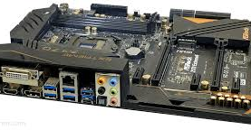
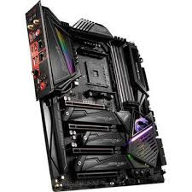
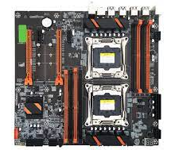
Placas Base.
ATX
E-ATX
Dual Motherboard
El formato de placa base estándar del mercado del hardware. Se utiliza tanto en ordenadores destinados a trabajo, oficina o gaming.
es el factor de forma más grande de placa base que encontramos en ordenadores personales
Es un producto bastante exclusivo, pero es bastante estética.
Son utilizados para servidores o estaciones de trabajo de alta potencia

Slide 6
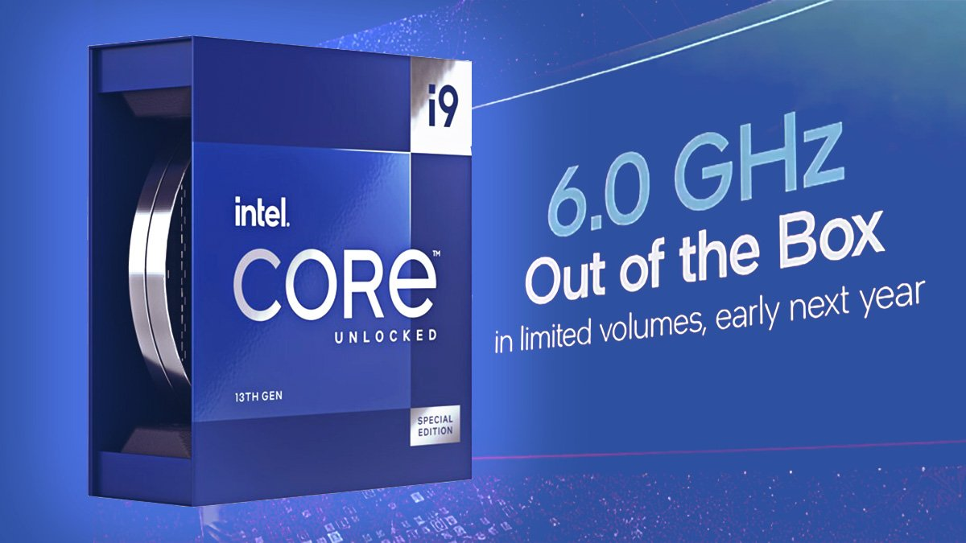
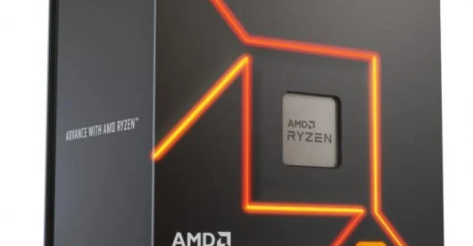
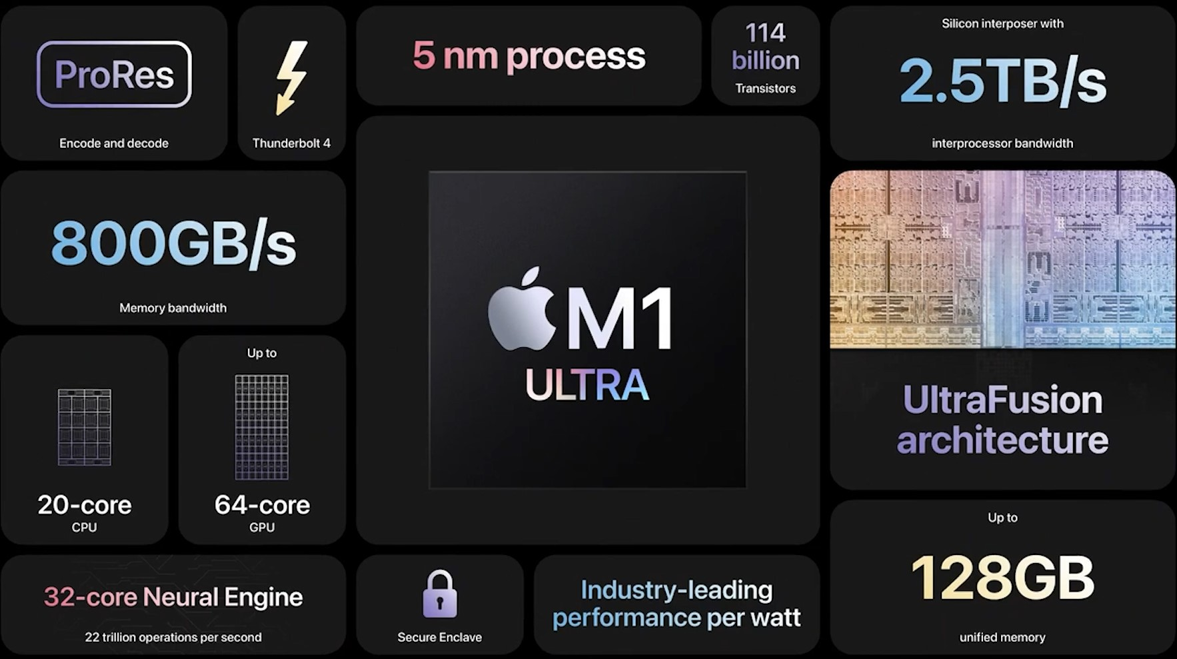
Procesadores.
Ha habido distintas generaciones de procesadores que han ido mejorando con el paso del tiempo.
Estos son los 3 procesadores mas potentes del año 2023 ordenados de mejor a peor.
Intel Core i9-13900KS
AMD Ryzen 9 7950X
Apple M1 Ultra
Este procesador alcanza 3,2GHz y posee 20 núcleos. Lo cual lo deja por detrás de otros procesadores.
Su mayor virtud son sus gráficos integrados, que poseen 64 núcleos. Sin embargo no pueden competir contra las mejores graficas del mercado.
Como es habitual, Apple creado cosas no muy útiles pero cobrando a sus clientes una fortuna por su marca: +4.500 €
*No recomiendo a nadie la compra de este tipo de productos
Este procesador bate un record en la industria, lo cual lo convierte en el mejor procesador del mundo de momento.
Llega a los 6GHz sin overcloking, con 24 núcleos.
Este procesador alcanza 4,5GHz y posee 16 núcleos

Slide 7
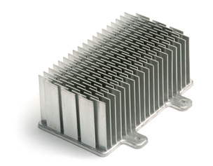
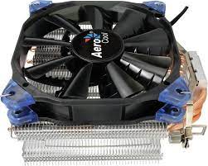
Refrigeración.
Pasiva
Activa
Es el método mas común para enfriar algo.
consiste en incrementar la superficie de contacto con el aire para maximizar el calor que éste es capaz de retirar.
Ventajas: simplicidad, durabilidad y bajo costo, poco ruido.
Desventajas: no puede dispersar grandes cantidades de calor
Consiste en aumentar el flujo de aire que pasa a través de las aletas.
Ventajas:

Slide 8
Refrigeración.

Slide 9





Pirámide de métricas de marketing digital
Eficacia
Valor
Gasto

Slide 10

Bibliografía
https://hardzone.es/tutoriales/componentes/tipos-cajas-pc/
https://www.profesionalreview.com/2021/03/14/refrigeracion-por-inmersion/
https://www.profesionalreview.com/2018/09/30/formatos-fuente-de-alimentacion/
Descubre las diferencias entre los factores de forma ATX, Micro ATX y Mini ITX – Nfortec
Tipos de refrigeración para PC (codegeek.es)
https://www.pccomponentes.com/
https://www.xataka.com

